Slide 1
TOC提升供应链物流管理精益化

Slide 2
课程宗旨
这么多年了，我们一直在学习和运作物流供应链管理，可是仍然不能快速交货，成本仍然居高不下，依然天天加班，似乎供应链物流管理“降低成本、提高效率”的目标依然是那么远？公司风险依然是那么高，问题到底出在哪里呢？
本课程讲师基于对上千家企业的走访和十多年的物流供应链咨询的丰富经验，熟练运用TOC的各种方法与技巧，帮您发现物流与供应链过程的各类瓶颈，更为重要的是，帮您掌握一套解决问题的特有的咨询方法论，使您成为公司奇缺的解决物流瓶颈的高手。

Slide 3
目录
某公司遭遇被客户罚款的困境
TOC发现公司供应链物流管理的瓶颈问题
TOC分析与解决方案：为什么经常交不了货？
TOC分析与解决方案：为什么库存居高不下？
TOC对于物流供应链上的瓶颈深度挖掘

Slide 4
某公司遭遇被客户罚款的困境
  延误交货了，第一反应是什么？
  被罚款了20万，怎么办？
  风险转移与第三方物流的无奈
  第二个月依然如故？

Slide 5
某公司遭遇被客户罚款的困境
西楚霸王公司在2007年12月14日延误了对刘邦公司的交货，共计时间2天，按照每延误8小时10万的规矩，项羽公司被刘邦公司通报：罚款20万！并且从货款里面扣除。
销售经理总监范增一阵错愕。
总经理项羽更是火冒三丈。
马上召开高级部门经理会议……

Slide 6
总经理项羽说：
为什么被罚款？
  为什么延误交货？
  为什么谁的责任？
  是否有补救办法？

Slide 7
销售经理范增说：
生产做不出来！
计划总是变
客户也在变
供应商到货也有问题
信息管理软件数据不准
仓库不能及时支持
不能及时送达
价格太低，成本太高
……

Slide 8
你的看法呢？
如果我是销售经理
如果我是生产经理
如果我是仓库经理
如果我是采购经理
如果……

Slide 9
物流视点？
将风险转移与规避
提前采购
提前备库存
加班生产
增加安全库存
找第三方物流公司外包
买保险
增加考核机制

Slide 10


下一个月？
这个月发生了什么问题？

Slide 11
无奈的现象
由于物流管理没有合理化思路，所以人们通常都是看到问题而去解决问题，但是，答案往往比问题更可怕，最后一直都处在“头痛医头、脚痛医脚”的救火队式的恶性循环过程中。
会议越来越多？
空间越来越不够？
现场越来越乱？
人员越来越多？
设备越来越不够？
成本越来越高？
……
人体心脏病
      流量
      流向
      载体

Slide 12
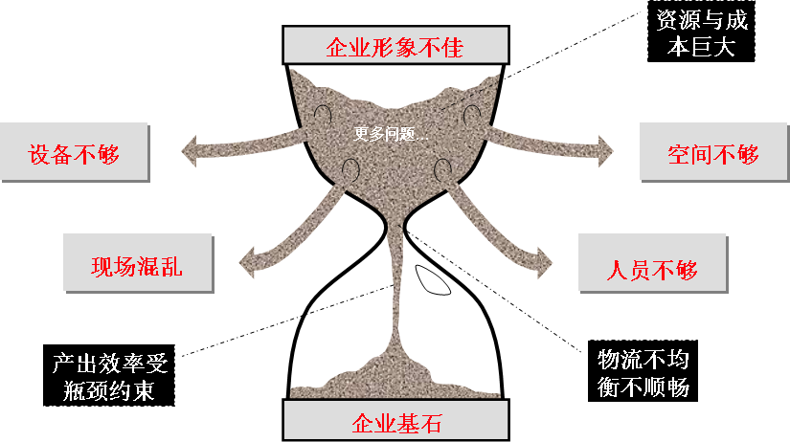
无奈的现象
？

Slide 13
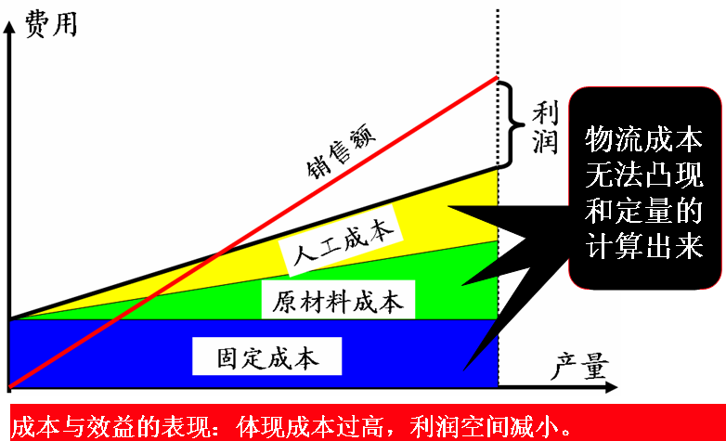
无奈的现象
需要强调的是：
  物流成本关键不在于核算，而是在于控制。

Slide 14
目录
某公司遭遇被客户罚款的困境
TOC发现公司供应链物流管理的瓶颈问题
TOC分析与解决方案：为什么经常交不了货？
TOC分析与解决方案：为什么库存居高不下？
TOC对于物流供应链上的瓶颈深度挖掘

Slide 15
TOC发现公司供应链物流管理的瓶颈问题
  供应链绩效表现对销售业绩以及库存周转的影响
  供应链管理面临的挑战
  供应链管理困难的核心冲突与化解模式
  供应链管理的解决方案所需具备的七大条件
  TOC方法论
  瓶颈问题是结果，TOC探寻过程
  过程控制点选择的九大原则
  供应链管理过程的十五大瓶颈点
  瓶颈问题的辫子效应
  持续发现：瓶颈不能完全消除

Slide 16
KPI的精髓
最好是建立在：以物流能力为核心，以供应链成本和最终客户满意度的灵敏性分析为基础，公司于物流部门的绩效考核。
具体的衡量体系可以由三部分组成：
  供应链物流能力考核；
  公司物流绩效考核；
  物流部门（仓库部门）绩效考核。

Slide 17
物流绩效的职能性评估
包含以下几种：
成本管理
客户服务
质量
生产率
资产管理

Slide 18
典型的职能性绩效衡量标准
成本管理
总成本
单个产品成本
成本占销售额的比率
运入运费
行政管理
仓库订单处理
直接劳动
实际与预算比较
成本趋势分析
直接产品利益率
客户部分利益率
库存持有
退回商品成本
损坏成本
无效服务成本
延迟交货成本
客户服务
完成比率
缺货
运输误差
准时交货
延迟交货
周转时间
交货一致性
询价反应时间
反应准确性
完成订单
客户投诉
销货人员投诉
整体可靠性
整体满意度
质量
损坏频率
订单进入准确性
选货/运输准确性
单据/发票准确性
信息可用性
信息准确性
信用索求次数
客户退货数量
生产率
运送产品数量/雇员
产品数量/为劳力支付的费用
订单数量/销售代表
与历史水平比较
目标程序计划
生产力指数
设备停工期
订单输入生产率
仓库劳动生产率
运输劳动生产率
资产管理
库存周转
库存水平供应天数
陈旧库存
净资产汇报
投资回报率
库存分类
经济价值增值EVA

Slide 19
供应链综合衡量标准
现金到现金转化
供应链库存天数—有效消费者响应
库存闲置时间/
在货架上的货物占库存货物的比率
供应链反应时间
戴尔电脑的供应链绩效 连接文件

Slide 20




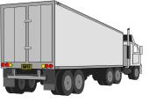

供应链物流管理
包装
搬运装卸
运输
配送
存储
流通加工
信息管理
物流目标
降低成本
提高效率
商 品
信 息
资 金
供 应 商
采 购
生 产
货 运
交 易 商
客 户

Slide 21
供应链物流管理
生产企业物流定义与涵盖
在生产企业中，物流又称为工厂物流（或厂内物流）。
是指工厂从支持生产活动所需要的原材料进厂（包括原料、半成品、协作件及燃料等），经储存、加工、装配、包装，直至成品出厂这一全过程的物料在仓库与车间之间、车间之间、工序之间每个环节的流转、移动和储存（含停滞、等待）和与之有关的咨询管理活动，它贯穿了整个生产过程的始终，形成为一个有机的整体.

Slide 22
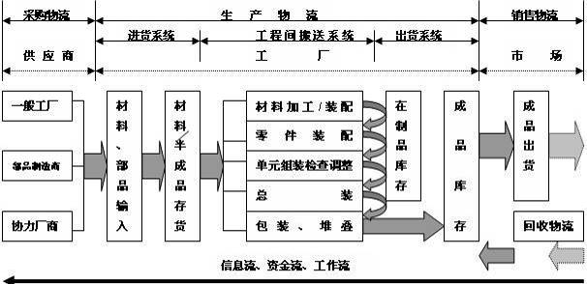
供应链物流管理

Slide 23
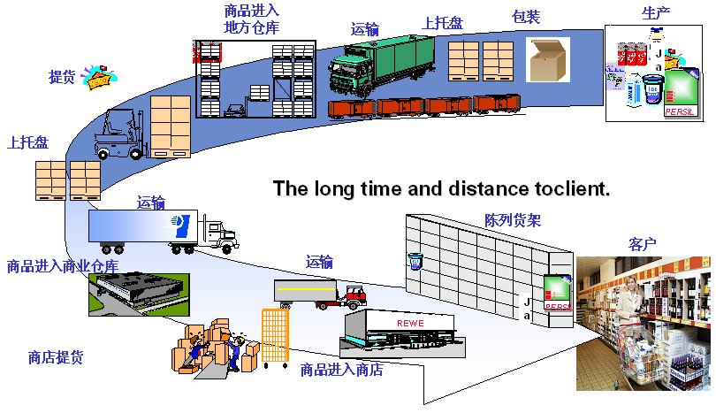
供应链物流管理

Slide 24
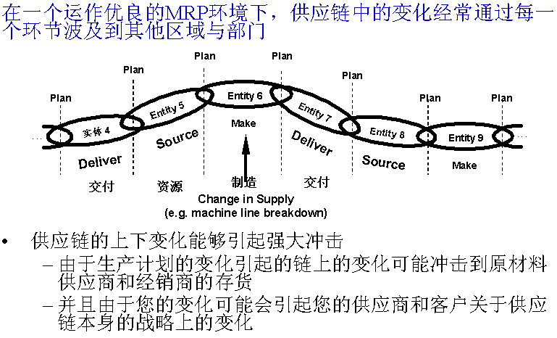
供应链上的双赢模式的形成
链状结构
I级供应商
II级供应商
装配厂
经销商
……
分销商
客户

Slide 25
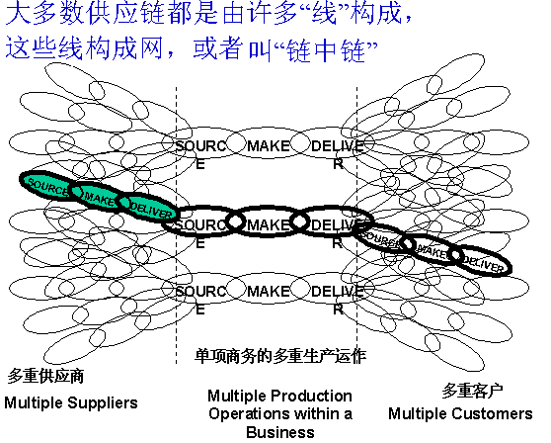
供应链上组合库存竞争策略
网状结构

Slide 26
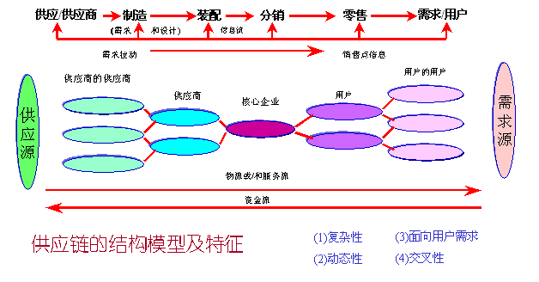
供应链物流管理及其面临的四大挑战
今后的竞争，不再是企业与企业之
间的竞争，而是供应链与供应链之
间的竞争，尤其是库存控制能力和
抗风险能力将成为聚焦之一。

Slide 27

企业的现有机制与水平及对SCM的理解
我们在昨天的结构中
用今天的方法
处理明天的问题
与我们一起工作的主要是
那些在前天的文化中创建了
昨天结构的人
而他们不会亲眼看到
企业的明天
Franz Calzafarri
我们的问题

Slide 28
供应链管理困难的核心冲突与化解模式
总体上讲，传统的企业管理与运作模式已经不能很好的适应企业物流管理的要求，主要存在以下几个方面的问题：
  企业生产与经营系统的设计没有考虑供应链的影响。
  存在着部门主义障碍。
  信息系统落后。
  库存管理系统满足不了供应链管理的要求。
  没有建立有效的市场响应、用户服务、供应链管理方面的评价标准与激励机制。
  系统协调性差。
  没有建立对不确定性变化的跟踪与管理系统。
  与供应商和经销商都缺乏合作的战略伙伴关系，且往往从短期效益出发，挑起供应商之间的价格竞争，失去了供应商的信任与合作基础。
以上这些问题的存在，使企业很难一下子从传统的纵向发展管理模式很快转到合理化的物流管理模式上来。

Slide 29
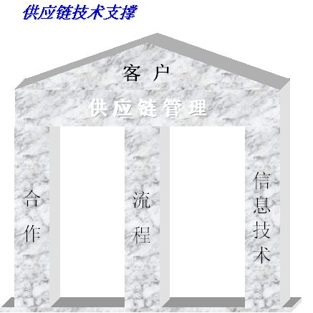
供应链管理困难的核心冲突与化解模式

Slide 30
战略的构成要素
6、 什么价格？
  高价
  标准价
  低价
  基于成本的价格
  基于市场的价格
  租赁/自制/外购
7、 在哪里？
  本地的、地区的
  国内的、国际的
  大供应商与小供应商
  多供应源于单一供应源
  供应商营业额的高与低
  与供应商的关系
  供应商证书
  供应商所有权
1 什么？
自制或外购
标准的与专用的
2． 质量？
质量与成本
供应商介入
3． 多少？
大量与少量（库存）
4． 谁？
集中或分散
职员素质
最高管理部门参与
5． 何时？
现在与以后
期货购买
8、 如何？
  系统和程序
  计算机化
  谈判
  竞争性要价
  固定要价
  总括定单／开口订单
  系统合同
  空白支票制
  团队采购
  物料需求计划
  长期合同
  规矩
9、为什么？
  目标一致
  市场原因
  内部原因
    外部供应
    内部供应

Slide 31
供应链管理的解决方案所需具备的七大条件
供应链统一
  努力统一与协调供应链作业及最终客户的满意，要求物流角色专一，利益分享，调物流渠道的贯通。
信息技术
  是应用硬件、软件与网络以便于物流信息的改进，强调可变性、整合性。
信息分享
  在功能部分与供应链伙伴间交换物流战略与战术数据的愿望，强调物流、财务信息分享的形式与比例。
联系
  关于交换和应用信息的能力。
标准化
  关于不断寻找物流实践在组织之间共同应用的能力，要求与行业标准相符。
简化
  减少物流过程和关系的复杂性。
纪律
  取得高水平和标准化与简单化，追求共同的的作业方针与程序。

Slide 32
TOC方法论
“约束理论” TOC（Theory of Constraint）是关于进行改进和如何最好地实施这些改进的一套管理理念和管理原则，可以帮助企业识别出在实现目标的过程中存在着哪些制约因素──TOC称之为“约束”，并进一步指出如何实施必要的改进来一一消除这些约束，从而更有效地实现企业目标。

Slide 33
TOC方法论
实质上TOC是一套解决企业供应链管理过程中约束的流程。
用来逻辑地、系统地回答以下为任何企业改进过程所必然提出的三个问题：
  改进什么？（What to change?）
  改成什么样子？（What to change to?）
  怎样使改进得以实现？（How to cause the change?）；

Slide 34
TOC方法论
是一套日常管理工具。
可用来大大提高管理效能，例如：
  如何有效沟通
  如何双赢地解决冲突
  如何团队协作
  如何进行权利分配等。
  这些日常管理的顺利开展，是成功解决约束的必备条件和基础性工作。
  可以应用到具体领域的具有创新性的实证方案。这些领域涉及生产、物流、分销、营销和销售、项目管理和企业方向的设定等等。

Slide 35
TOC方法论
其前身是最优生产技术（Optimized Production Technology，OPT）
以色列物理学家EliGoldratt博士于本世纪70年代提出的。最初它被称作最优生产时间表（Optimized Production Timetable），80年代才改称为最优生产技术。
后来高特拉特Goldratt又进一步将它发展成为约束理论（Theory of Constraints）。
OPT产生的时间不长，却取得了令人瞩目的成就，是继MRP和JIT（Just in Time）之后出现的又一项组织生产的新方式。
关于《目标》机械工业出版社

Slide 36
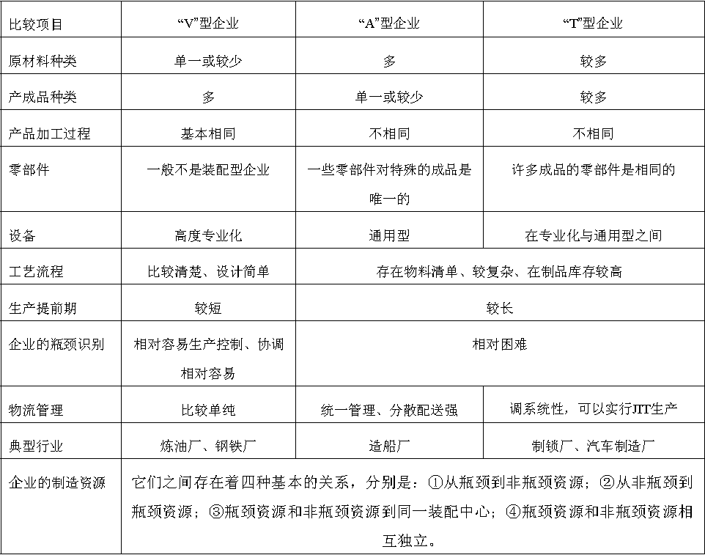
约束理论 TOC----瓶颈与非瓶颈资源

Slide 37
瓶颈问题是结果，TOC探寻过程
DMAIC
发现问题
定义问题
测量问题
分析问题
提升与优化
控制与考核
PDCA

Slide 38
过程控制点选择的九大原则
原则1、追求物料流动的平衡，而不是生产能力的平衡。
原则2、非瓶颈资源的利用程度不由其本身决定，而是由系统的约束决定的。
原则3、资源的“利用”（Utilization）和“活力”（Activation）不是同义词。
原则4、瓶颈上一个小时的损失则是整个系统的一个小时的损失。
原则5、非瓶颈资源节省的一个小时无益于增加系统产销率。

Slide 39
过程控制点选择的九大原则
原则6、瓶颈控制了库存和产销率。
原则7、运输批量可以不等于（在许多时候应该不等于）加工批量。
原则8、批量大小应是可变的，而不是固定的。
原则9、编排作业计划时考虑系统资源约束，提前期是作业计划的结果，而不是预定值。

Slide 40
约束理论 TOC
TOC认为：
  除了对于卡脖子的环节以外，对大多数环节所进行的大多数改进是对整个链条无益的。
  根据供应链管理的基本原理，系统的整体改进不等于各个分环节的改进之和；
  企业的绩效应该以链条的"力量"（而不是"重量"）来衡量，这就要通过加强那个最薄弱环节来实现！
这样，各部门就不会因为严重的部门壁垒，而进行“资源大战”了。
因为他们知道，一旦识别出最薄弱的一环（即企业的"约束"），那么企业的资源就应该用在改进这个约束上。
案例：美的集团生产计划与物流改革----对于库存管理意外的收获

Slide 41
供应链管理过程的十一大瓶颈点
1
帐卡物的对应错位
2
物料包装的对应错位
3
存储空间判断的错位
4
物流规划的错位
5
物流流程的错位
6
物料搬运的错位
7
物流设备管理的错位
8
检验过程的错位
9
计划与执行的错位
10
库存控制的错位
11
物流成本的错位

Slide 42
1、帐卡物的对应错位
真的需要帐卡物吗？
有了帐卡物就能够解决问题吗？
帐卡物是用来解决什么问题？
如果不用帐卡呢？
一帐多卡？
一卡多帐？
一物多卡？
多卡一物？
…

Slide 43
2、物料包装的对应错位
包装是一柄双刃剑！
包装解决了什么问题？
还有什么问题？
物流管理中的包装需要的几个切入点.
包装如何做好物流管理基础工作？
包装与信息管理有关系吗？
谁来管理包装工作？
…

Slide 44
3、存储空间判断的错位
什么是空间?
只关注仓库吗？
存储空间应该如何确定？
如何利用空间？
利用空间就意味着立体存储吗？
立体存储就是立体货架吗？
还有什么空间需要预留？
您的空间是否有所规划？

Slide 45
4、物流规划的错位
“多准备几部车就可以了，物流需要规划吗？”
谁来规划？
物流规划什么内容？
哪些地方入手？
考虑哪些因素？
计划？
采购？
仓库？
供应商？
物料？
人员？
设备？
…
物流规划的原则与企业文化的差异，比如风水问题？
某汽车制造企业：规划变奏曲

Slide 46
5、物流流程的错位
如果没有流程，物流管理工作将会怎样？
如果有流程呢？
企业中的三个流程，你选择使用哪个？
流程的背后还有什么东西？
排队与流程
同步工程说
三个小孩吃三个苹果需要三分钟，那么90个小孩吃90个苹果需要多少分钟？
向供应商提供产品缺陷图片，所以需要购买相机，申购流程过长，导致申诉期过时。

Slide 47
6、物料搬运的错位
搬运搬什么？
有这么多人工，需要机械搬运吗？
搬运还需要前提条件吗？
搬运与距离如何影响企业物流成本？
搬运带来的库存藏在哪里？为何看不见？

Slide 48
7、物流设备管理的错位
我们真的在管理设备吗？
排队和工作延误与叉车有关吗？
我们的效率，您算准确了吗？
设备配置有没有诀窍？该听谁的？
物流设备中的物流管理理念你了解了多少？
你有考虑过物流设备的变换带来的效益吗？

Slide 49
8、检验的错位
没有经过检验的物料不能进仓库？
检验排队
紧急放行
检验外移
免检？
物流服务条件
效率下降
等待
FIFO
重复倒腾与搬运
一支笔、一把刀 …

Slide 50
9.计划与执行的错位
计划的基本体系与要求
“企业神经病”
冻结周期
计划的细化与可执行模式
计划评审
计划的执行考核
计划的两个基本参数：
    严肃度—变更率
    贴合度—执行准确率

Slide 51
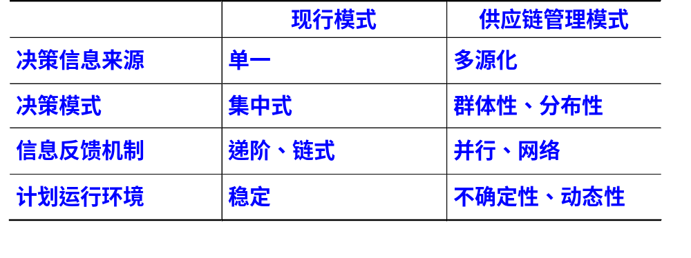
同现行生产计划与控制模式的差距
生产计划与控制

Slide 52
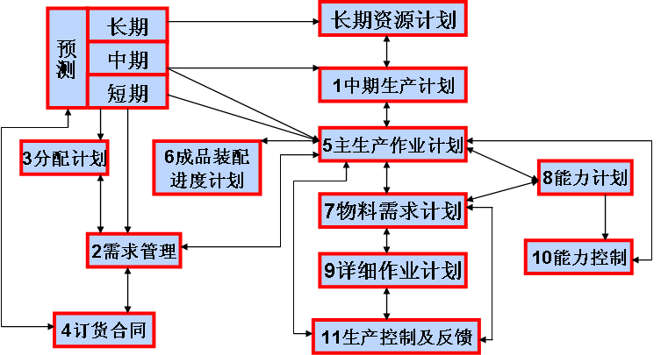
生产计划与生产作业计划系统
企业经营计划
谁在预测
BOM
盘点
谁在评审？
谁在落实考核
物料配套保证
采购以及下单
供应商到货
作业计划分拆

Slide 53
生产计划与生产作业计划系统
主生产计划
  需要根据产品结构从总体上核算关键设备的生产负荷，进行负荷平衡，特别是发现负荷超过生产能力的的瓶颈环节，设法充分利用瓶颈环节的生产能力，采取外协、加班等措施消除瓶颈环节，不留缺口。
  订单过于理想化时，采取预测补救，但容易导致在制品的库存积压；
  补救方法：
    加强销售订货工作；
    实行滚动计划方式。
    从经营角度和需求管理出发，根本解决计划任务不足的问题，不能仅仅依赖滚动计划。
为了确保计划的稳定性，有必要规定主生产作业计划的“冻结期”，从计划开始进入生产准备阶段，即使又收到信的订单也不轻易改动，需要更高领导批准。

Slide 54
10、库存控制的错位
企业库存是水池吗？
企业库存是河吗？
谁对库存负责？是仓库吗？
库存和包装有关系吗？
库存和搬运有关系吗？
库存和采购有关系吗？
库存到底表现在那些地方？

Slide 55
谁对库存负责？
企业的物流过程—库存是一条流动的河,而不是水库.
采购部门
物流部门
加工部门
物流部门
销售部门
物流部门
销售
预测
采购
计划
原料
采购
存货
管理
厂内
运输
成品
储存
出厂
运输
订单
处理
客户
服务
谁对库存负责 ?

Slide 56
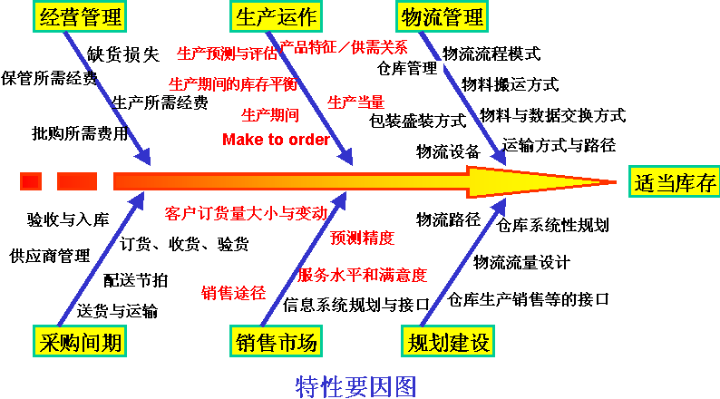
特性要因图绘制和分析方法

Slide 57
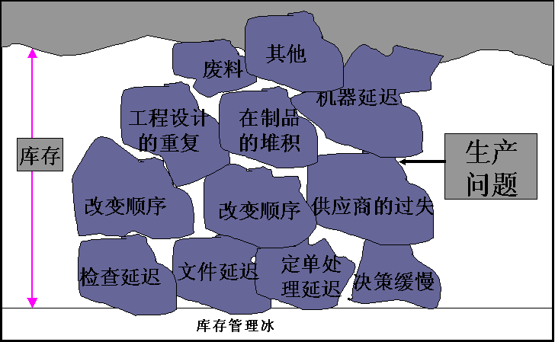
库存管理冰山图

Slide 58
11.成本控制的错位
我们真的在控制物流成本？
谁能够承担物流成本之重？是财务吗？
如何找到物流成本控制的穴位？
物流成本表现在哪里？
机会成本？时间成本？
物流成本如何转移成为企业的物流冰山？
到底有多少你没有看见？
你看不见又如何去控制

Slide 59
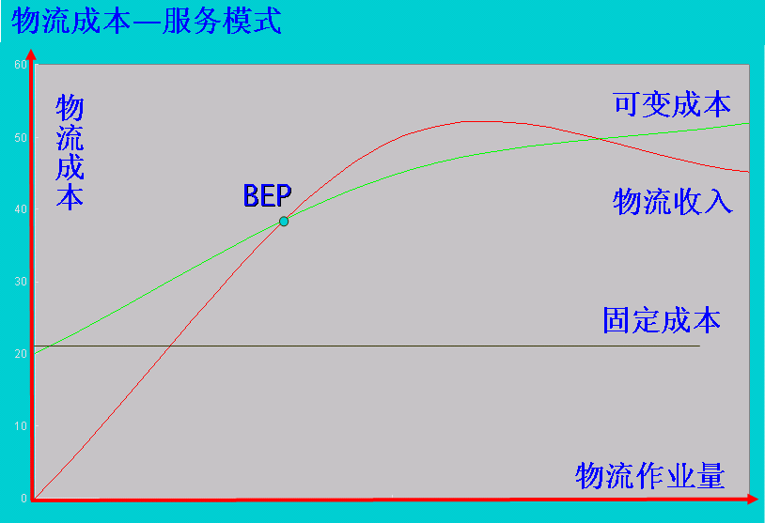
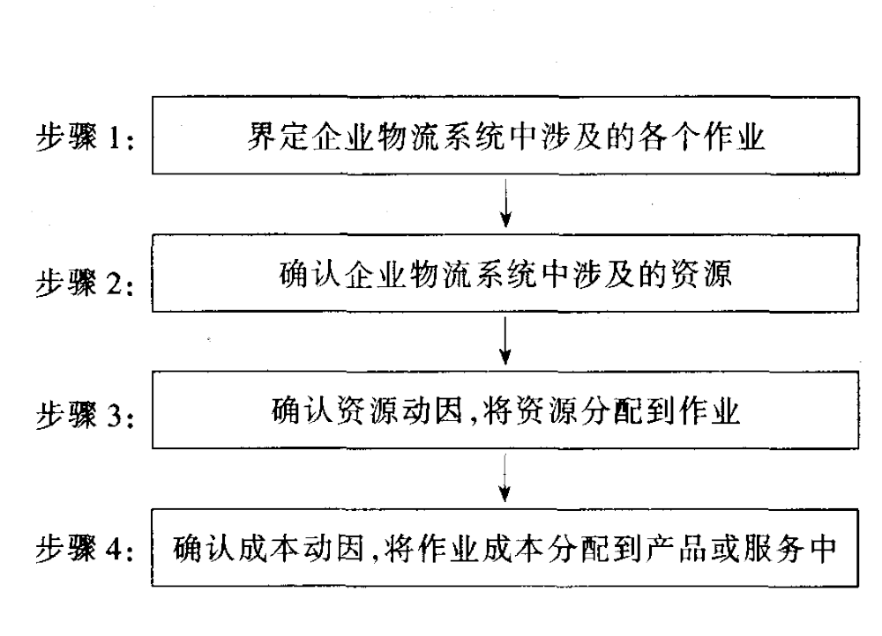
物流解密—寻求二律背反的平衡点
物 流 效 率
成本
服务
一体化物流管理

Slide 60
物流成本
物流活动中所消耗的物化劳动和活劳动的货币表现。
企业物流成本，是指企业产品在实物运动过程中，如包装、装卸、储存、流通加工、配送、物流信息处理等各个环节所支出的人力、财力、物力的总和。

Slide 61
物流成本
目前，由于物流成本没有被列入企业的财务会计制度，物流成本的计算总是被分解得支离破碎、难辩虚实，在传统上，制造企业习惯将物流费用计入产品成本，流通企业则将物流费用包括在商品流通费用中。
因此，无论是制造企业还是流通企业，不仅难以按照物流成本的内涵完整地计算出物流成本，而且连已经被生产领域或流通领域分割开来的物流成本，也不能单独真实地计算并反映出来，企业无法掌握物流成本的真实全貌。
企业也就无法清晰地掌握物流成本在企业整体费用中处于什么位置，物流成本中哪些费用偏高等问题，无法为物流实施流程再造、业绩评价等提供成本信息。

Slide 62
物流成本分析
物料
管理
采购
生产
分销
配送
客户
供应链组成：
人员成本
管理成本
采购成本
间接成本
人员成本
管理成本
库存成本
运输成本
储存成本
间接成本
人员成本
管理成本
生产成本
储存成本
间接成本
人员成本
管理成本
库存成本
运输成本
储存成本
间接成本
人员成本
管理成本
运输成本
储存成本
间接成本
人员成本
管理成本
运输成本
售后服务
成本
间接成本
采购成本
生产物流
成本
成品物流成本
物流总成本

Slide 63
物流成本优化的机会
分销
配送
客户
人员成本
管理成本
库存成本
运输成本
储存成本
间接成本
人员成本
管理成本
运输成本
储存成本
间接成本
人员成本
管理成本
运输成本
售后服务
成本
间接成本
-- 降低库存成本 --> 降低储存成本
-- 降低运输成本 --> 降低间接成本
-- 降低人员成本 --> 降低管理成本

Slide 64
瓶颈问题的辫子效应
信息孤岛
由于供应链上各个环节的管理、库存、信息、企业（文化）背景与心理等的变化以及对变化的反馈与响应的滞后，引起供应链上总体需求的层层放大。
鞭子效应----啤酒游戏//传话游戏
Towill‘s 定律
一旦供应链上的理论需求可能扩大，那么实际需求也会真正扩大。

Slide 65
瓶颈问题的辫子效应
生产能力变化的原因及扩大的因素
最终用户需求的变化
有关联的企业求安全的想法
(每家企业订购量超过需要量)
信息流的延迟
对批量的依赖性 (生产，销售)
不同的订购和生产周期(及数量)
受库存控制的仓库 (工业动态学定律):
若通过一系列受库存控制的货仓产生对产品的需求，则需求变化会随每个链元素增加而增加

Slide 66


瓶颈问题的辫子效应
以订购行为为例说明增值链上的动态效果
零售商
以150 个托板盘代替通常的100 个托板盘
增加安全库存
定单量增加 33%
批发商
200 个托盘
定单量增加50% (= 300 个托板盘）
生产批量大小为 250 个托板盘，
对批量四舍五入取整数
分销商
500 个托盘
生产商

Slide 67
瓶颈问题的辫子效应
通过推迟信息流扩大需求
供应链上的每个企业由于各种原因都有信息迟延的情况
平均的需求
事实上的需求变化
最小生产能力变化
定单
相应的需求变化
相应的生产能力变化
时间

Slide 68
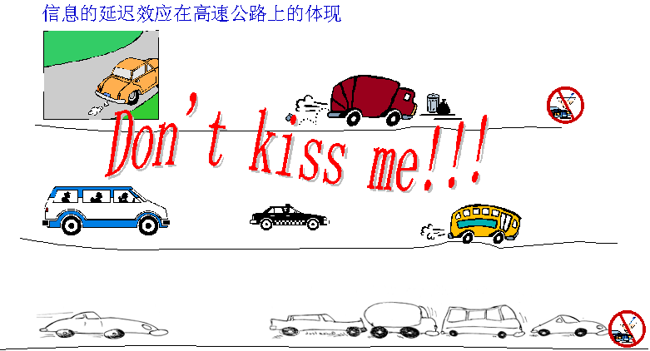
瓶颈问题的辫子效应

Slide 69
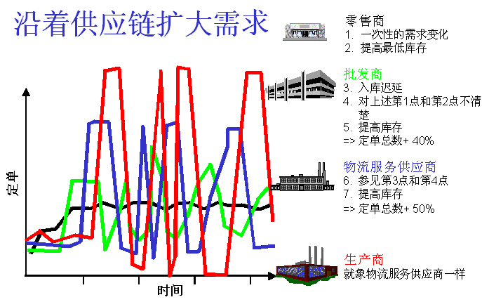
瓶颈问题的辫子效应

Slide 70
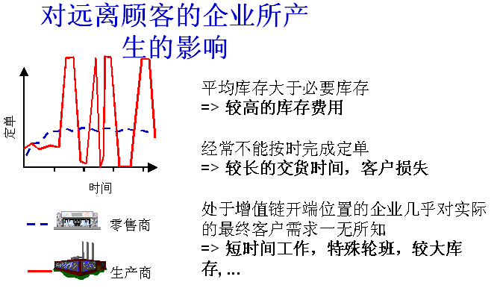
瓶颈问题的辫子效应

Slide 71
瓶颈问题的辫子效应
供应链上的不确定性的背景因素
1、需求预测水平造成的不确定性
2、决策信息的可获得性、透明性、可靠性
3、决策过程的影响，特别是决策人心理的影响

Slide 72
持续发现：瓶颈不能完全消除
瓶颈永远存在
持续改善的前提
不缺乏解决问题的方法和人才，缺乏的是发现问题的眼光和勇气。
找“苍蝇”
将瓶颈可视化

Slide 73
目录
某公司遭遇被客户罚款的困境
TOC发现公司供应链物流管理的瓶颈问题
TOC分析与解决方案：为什么经常交不了货？
TOC分析与解决方案：为什么库存居高不下？
TOC对于物流供应链上的瓶颈深度挖掘

Slide 74
TOC分析与解决方案：为什么经常交不了货？
  数据分析导出物流瓶颈
    采购的延误
    生产的不准时
    成品物流的缺席
    信息管理的乱象

Slide 75
TOC分析与解决方案：为什么经常交不了货？
供应商交货的源头论
  有效选择供应商
  如何标准化供应商供货行为？
  精确控制进展的五大战略意义
    量化过程
    时间消灭库存
    风险可控
    格式化、标准化管理、可视化管理
    标准成本

Slide 76
TOC分析与解决方案：为什么经常交不了货？
九招保证有效交货
  跟催技巧
  VMI及其实现
  周边设厂及其条件
  上门收货及其效益
  严查配套率
  ASN
  免检实现的四种途径
  精益物流
  战略合作伙伴
供应商关系管理与评估

Slide 77
TOC分析与解决方案：为什么经常交不了货？
生产物流的准时化模式
  停产原因分析发现的奇怪现象
  生产物流需要准时化
  快速反应达成的十个切入点
  我们为什么不能实现丰田生产模式（TPS）
  中国企业实现精益生产和精益物流的五大层次与步骤

Slide 78
为什么经常交不了货？
生产现场为什么经常堆满物料？
快速换线为什么实现不了？
企业停产原因分析与企业部门“背黑锅”的真实背景
有效客户响应管理需要物流一体化

Slide 79
对于生产线的配送成本和停线成本
为了便于说明问题，以最近参与设计和策划的某项目为例。
该项目的对象单位位于某市近郊，交通便利、环境宜人，其有效使用面积近10万平方米。拥有五个仓库和三个零部件、总装分厂,分布于厂房的三个楼层。
日最高产量达30000台，每天24小时连续运转，平均每分钟可生产20.83台；5条生产线同时生产，则每条线每分钟可生产4.16台。

Slide 80
对于生产线的配送成本和停线成本
按照该产品的品牌形象和市场上对该产品的需求，与及该厂现有的各项资源，该厂的生产节拍期望值应可提到5台/分钟（即每天可生产3.6万台，潜在总资源占20%）。
如此巨大的生产潜力，是被什么约束住了呢？
以下是某连续两周中和某特定的一天中因以上原因导致停产的部分数据：

Slide 81
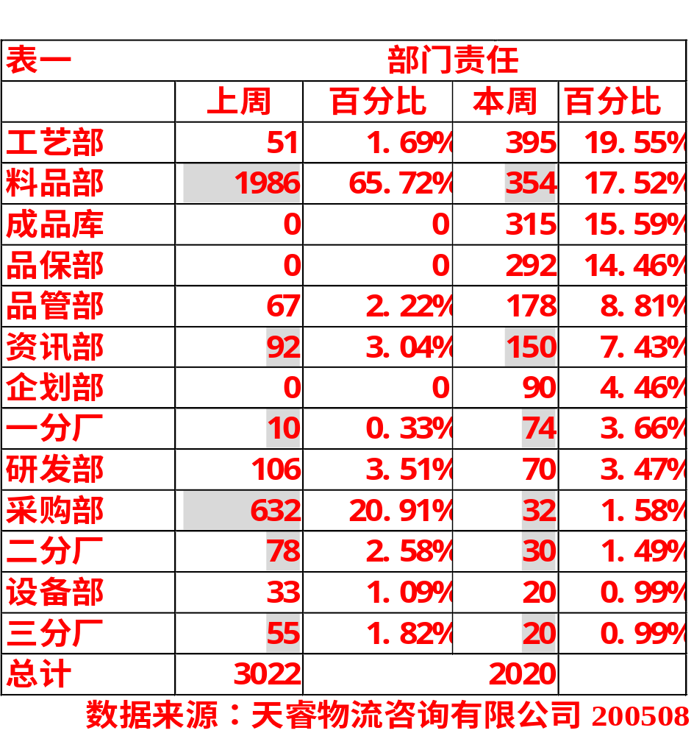
对于生产线的配送成本和停线成本
从表一可以看出：导致停产的责任，较大的是料品部、采购部和资讯部等物流的主要环节，而各个分厂生产管理的直接责任较小；

Slide 82
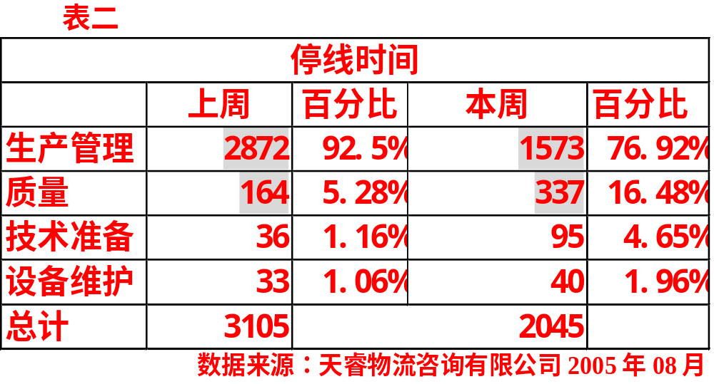
对于生产线的配送成本和停线成本
表二反映了该单位绝大部分由于供货不及时、送料不及时和缺件等物流不合理的责任，不合理的归入到了生产管理中，并且由两表的总计中可知，两周内仍分别有83和25个停线时间单位找不到责任部门；

Slide 83
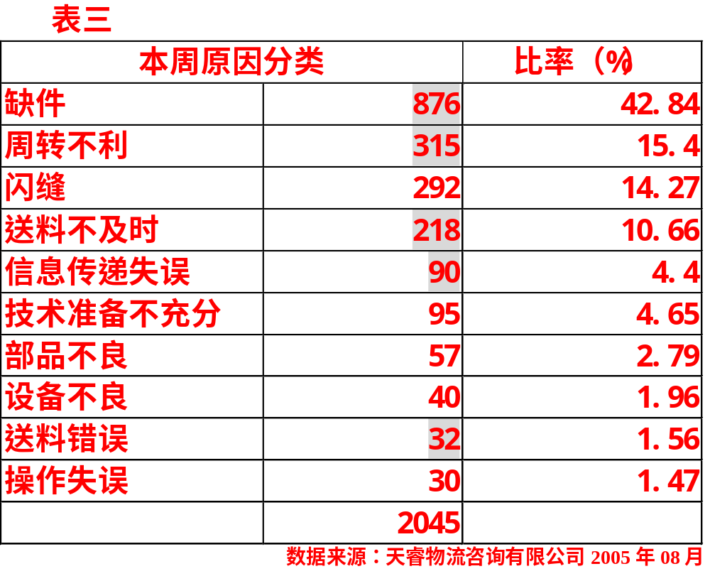
对于生产线的配送成本和停线成本
表三中由于缺件、周转不利、送料不及时、信息传递失误等原因所造成的停机时间达总时间的74.87%，真正由于操作等原因所致的停机仅占极少一部分；

Slide 84
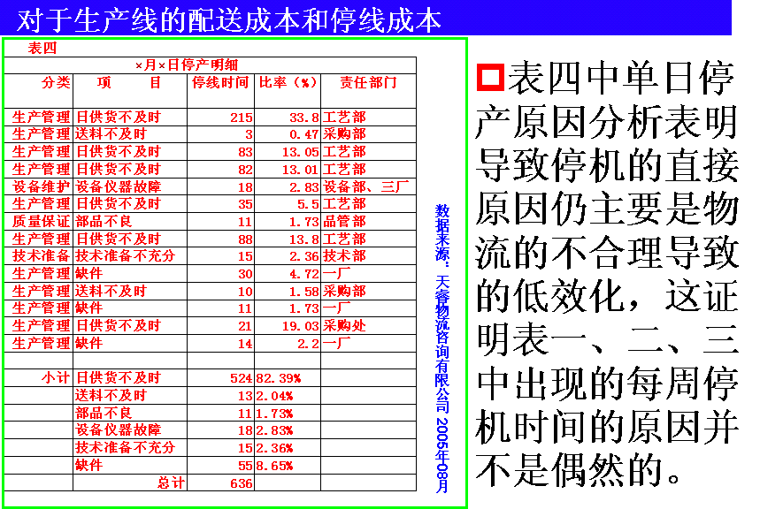

Slide 85
TOC分析与解决方案：为什么经常交不了货？
成品配送突破“最后一公里”
  成品物流当量布局
  三大要素决定成品物流模式
    流量
    流向
    载体
  TOC解决“最后一公里”的五大约束条件

Slide 86
销售物流：后勤与赚钱的博弈
  物流管理对于销售的“赚钱”的贡献度
  商业模式与终端配送模式分析
  配送网点与配送中心选址
  成品如何出货？
  配送策略分析
案例：安利产品终端物流模式分析----经营模式与供应链表现

Slide 87
销售环节物流
配送
  1、定单管理
  进入和维持订货，产生报价，设定产品，产生和维持客户数据，分配管理，产品及其价格数据的维护，应收帐款的管理，银行存款，发票的收集。
  2、仓库管理
  产品拣选、包装与配置，
  客户特殊的包装分类标签，
  定单巩固，产品船运。

Slide 88
销售环节物流
配送
  3、运输与安装管理
  交通管理，货运管理，产品进出口管理；安装活动安排，执行安排，执行检验。
  4、配送组织管理
  管理途径和业务制度，定单制度，存货配送管理，配送质量管理。

Slide 89
销售环节物流
配送结构重组
•
短期情况记录
商品流量和成本分析
问题分析提出
其它解决方法和概念
配套核算解决办法

Slide 90
销售环节物流
集中存储与分散存储
分散存储
集中存储
仓 库 1
仓 库 2
HRL
仓 库 3
仓 库 4
通过集中存储降低专用资本费用
有利于管理库存
提高仓库使用率
由于协合作用降低了经营费用
有利于机械化和自动化操作
减少员工费用
灵活性高
减少运输和物料流动成本
缩短了交货时间
现场提供服务
根据要求改进仓储技术
可利用现有房屋

Slide 91
企业物流管理的各个环节
逆向物流：系统循环的接口模式
  逆向流程管理
  如何回收？
  空容器管理中心建设与管理

Slide 92
原材料购买后的问题
一个/批不合格物料的解决过程所反映出的采购链的成本上升诱因
供应商
采购方
销售经理
检验
销售
采购
检验
仓库
生产
仓库
补货
发现
不良品
该过程的解决时间？ 1天/3天/7天/2周/30天？
全部能够确实解决吗？ 采购的原因？检验的原因？
成本上升的潜力在哪里？部门壁垒/没有总监/无法追踪

Slide 93
案例：某乳品企业新鲜奶配送改革----“大吃一惊”的效益
假设单个城市每天需要消耗10万箱新鲜牛奶，每个牛奶纸箱的包装成本是5元/个；这些包装纸箱到了超市之后的去向？该笔费用谁来承担？
一年下来仅仅包装费用是多少？
改换周转箱：购买费用100元/个，可使用三年。
各种费用比率：折旧/丢失/清洗/运输/破损等均为20% 。
该项成果—从1个亿的投入到5个亿的解放。
案例：某乳品企业新鲜奶配送改革----“大吃一惊”的效益

Slide 94
目录
某公司遭遇被客户罚款的困境
TOC发现公司供应链物流管理的瓶颈问题
TOC分析与解决方案：为什么经常交不了货？
TOC分析与解决方案：为什么库存居高不下？
TOC对于物流供应链上的瓶颈深度挖掘

Slide 95
TOC分析与解决方案：为什么库存居高不下？
  成本是结果？
  TOC探寻库存过程的五大核心步骤
  库存的误区：为什么安全库存、最低库存、最高库存分不开？
  库存瓶颈鱼骨图与TOC决断
  有效库存减肥的六个穴位
  谁对库存负责？
  库存管理如何化整为零？
  最佳库位管理
  库存的计算方法
  精益库存

Slide 96
成本是结果
物料管理过程分析
100%
物料资源计划
生产计划
采 购
仓 储
90%
任何决策的失误都将可能导致库存和成本的上升。 －－－－丘尔
80%
70%
运 输
投 诉
年 度
财 务
60%
成 本
50%
40%
30%
20%
10%
0%
流 程

Slide 97

成本是结果
如 果 你 不 能 测 量 ，
就 无 法 管 理 ！
成本、速度和效率一样，是一种结果，它们是看不见的，而是仅仅隐藏在过程的每一个细微环节之中，当这些环节发生后，成本（速度/效率）就出现了，－－但是人们通常忽略这些环节。所以，提高效率、降低成本的说法，应该立足于提高环节和过程的优化、贴合度。
－－－－丘尔

Slide 98
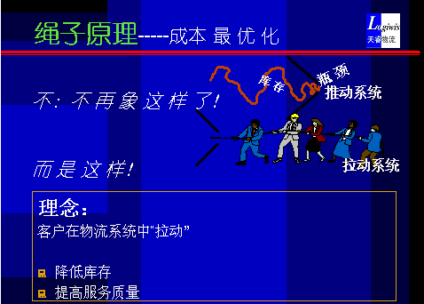
TOC探寻库存过程的五大核心步骤

Slide 99
TOC探寻库存过程的五大核心步骤
其适用条件为：
  相关瓶颈要相对稳定并且可以预见和控制；
  对瓶颈应该尽量扩充和充分利用，要保证达到100％的负荷能力；
  假定生产需求和物料能力需求是相对稳定的；
  企业管理科学合理并且能够调动团队意识，使得员工愿意而且能够服从计划的调度安排。
  瓶颈资源和近似于瓶颈的资源的数据要求尽量精确。
  及时对员工进行培训，使他们能在不同的生产岗位上及时发现问题，跟踪问题，最终用OPT方法来解决问题。

Slide 100
TOC探寻库存过程的五大核心步骤
OPT的计划与控制──DBR系统
  “鼓（Drum）”
  “缓冲器（Buffer）”
  "绳子（Rope）"系统。
  OPT的计划与控制步骤
  （1）识别企业的真正约束（瓶颈）所在是控制物流的关键；
  （2）基于瓶颈约束，建立产品出产计划；
  （3）“缓冲器”的管理，以防止随机波动，使瓶颈不致于出现等待任务的情况；
  （4）对企业物料进行平衡，使得进入非瓶颈的物料应被瓶颈的产出率所控制（即“绳子”）。

Slide 101
TOC探寻库存过程的五大核心步骤
TOC五大核心步骤
  第一步，分析系统，寻找约束。
  第二步，理清约束，寻找突破。
  第三步，立足突破，提出措施。
  第四步，深化动作，扩充瓶颈。
  第五步，积极提升，团队前进。

Slide 102
库存及其控制----什么是库存？
美国的一个原始部落的男士们需要穿简单的缠腰带的裤子，他们每个周一的晚上需要将上周的裤子送到城里去洗，同时需要将上次送过去洗好的裤子带回来，现在，这些男士们每天都需要穿干净的裤子（没有穿过、没有刮破），请问，每位男士至少需要准备多少条裤子？

Slide 103
故事带来的几个规律
1+1+1=3
5+5+1=11
7+7+1=15
10+10+1=21
15+15+1=31
30+30+1=61
需要看到的四个规律：
    间隔时间对库存的影响
    库存的影子关系
    在制品库存的误解
    安全库存和库存结构的误解

Slide 104
库存及其控制
形成库存的原因：
    供需不平衡
    供需不衔接
    为减少缺货损失而故意设置的安全库存。
库存结构1：
    在途库存
    在库库存
    在制库存
    在线库存
库存结构2：
    最高库存
    最低库存
    安全库存
    过剩库存

Slide 105
库存及其控制
库存的定义
  库存是指企业所有资源的储备。
  库存系统是指用来控制库存水平、决定补充时间和订购量大小的整套制度和控制手段。
库存的作用
  保持生产运作的独立性
  满足需求的变化
  增强生产计划的柔性
  克服原料交货时间的波动
  利用经济定购量的好处

Slide 106
库存的误区
The Longer It Sets
它呆的越长
The Harder It Is To Move
就越难将它削减掉
GE

Slide 107

库存的误区
库存的存在永远是有理由的

Slide 108
库存及其控制
库存管理的任务：降低库存储备、减少库存积压，对加速流动资金周转，提高经济效益的作用。
用最少的投资和库存管理费用，通过控制和维持合理的库存储备量，以保证最大限度的满足物资使用部门的要求，减少因缺货所造成的损失。

Slide 109
谁对库存负责？
企业的物流过程—库存是一条流动的河,而不是水库.
采购部门
物流部门
加工部门
物流部门
销售部门
物流部门
销售
预测
采购
计划
原料
采购
存货
管理
厂内
运输
成品
储存
出厂
运输
订单
处理
客户
服务
谁对库存负责 ?

Slide 110
库存瓶颈鱼骨图与TOC决断

Slide 111
特性要因图绘制和分析方法
图中六个方面是决定库存管理的首要因素
经营方面：
  必须降低批购所需经费，也要降低生产所需经费，更需要降低保管所需经费和降低缺货损失。
生产方面：
  需要控制生产时的库存量，缩短生产时间，保持生产期间的均衡库存，杜绝过剩库存，维持供给。
物流管理：
  必须考虑到物流系统的七大环节及其影响因素，更要考虑物流管理与库存管理模式与策略的可行性和可得性。

Slide 112
特性要因图绘制和分析方法
采购方面：
  应该把好物流均衡化的源头关，既要考虑批量的最佳，又要考虑批量给库存管理带来的压力。
销售方面：
  深入研究销售途径，尽量减少流通的中间层次，降低供应链上的库存。
规划建设：
  必须把企业经营系统、生产系统、物流系统、仓储系统的规划、建设与彼此之间的接口问题摆在一个战略位置上来考虑，以上因素才可能达到合理化、系统化最优。

Slide 113
库存管理指标
最低库存保有量
  当库存全部用完时才开始去制定制品或者商品的批量采购计划，那就为时已晚；
  如果企业没有随时被其适当品种与数量的商品或者物料的能力，那么，其物流系统一定需要提升。
  要维持最低保有量，必须斟酌从订货到入库的时间和数量的配合，更需要考虑生产系统和生产计划的接口能力。

Slide 114
企业库存计算方法论
最低库存保有量＝（每天销售量）＊（商品补充天数）
商品补充天数＝订购所需时间＋供应商装货、送货时间＋搬运所需时间＋接货验收所需时间
最高库存
最低库存
安全库存
……

Slide 115
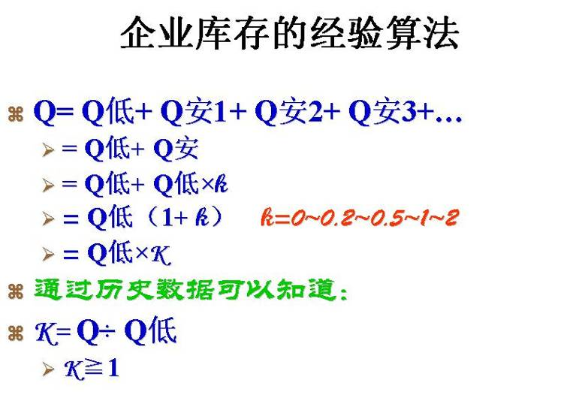
企业库存计算方法论

Slide 116
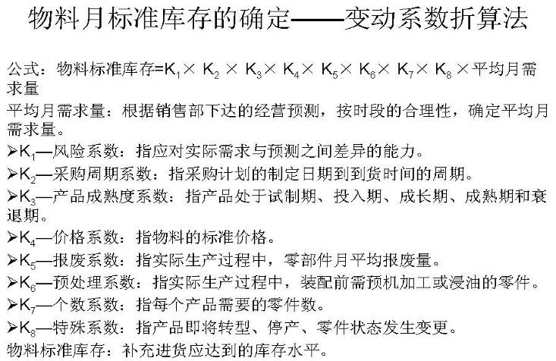
企业库存计算方法论

Slide 117
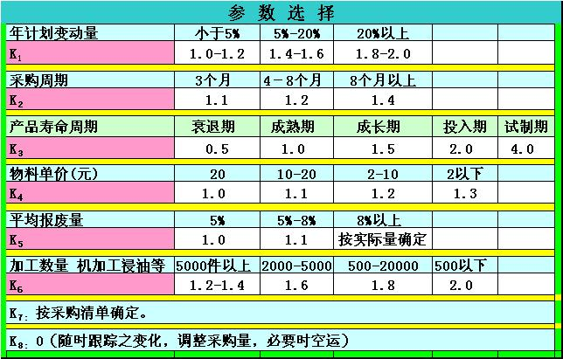
企业库存计算方法论

Slide 118
精益库存
质 量
8 “适”
张 力 三 角 形
    适宜的数量
    适宜的目标
    适宜的地点
    适宜的时间
    适宜的质量
    适宜的人员
    适宜的信息
    适宜的成本
  价格
  质量 / 服务
  追加服务
速 度
灵 活 性
价 格
竞 争 性

Slide 119
精益库存
JIT的基本思想
后一道工序到前道工序提取零部件
小批量生产，小批量传送
用最后的装配工序调节整个生产过程
消除浪费

Slide 120
精益库存
JIT认为浪费的七种形式
过量生产造成的浪费
等待时间造成的浪费
搬运造成的浪费
工艺流程造成的浪费
库存造成的浪费
动作造成的浪费
产品缺陷造成的浪费

Slide 121
精益库存
无库存生产方式
通过降低库存暴露问题，然后采取措施解决这些问
题，如此逐步改进，形成“降低库存-暴露问题-解决
问题-再降低库存-再暴露问题-再解决问题……”良性
循环。
无库存生产方式实际上是一种综合管理技术 。

Slide 122
精益库存
JIT哲学
消除浪费／增加价值
连续改善／一次一点点
问题就是机会
源头的品质
简单化
目视控制
以客户需求为焦点
针对客户需求而制造
尊重个人

Slide 123
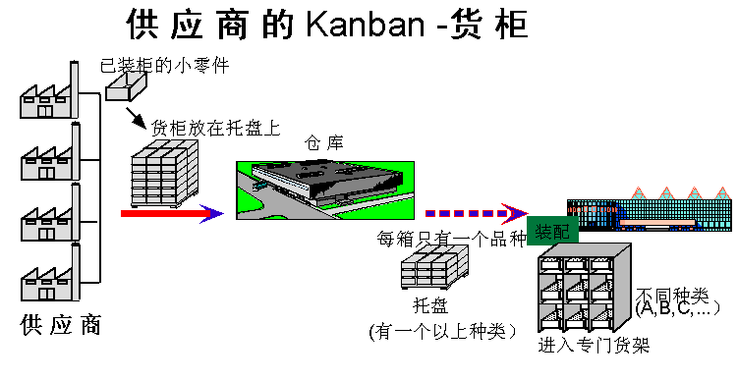
精益库存

Slide 124
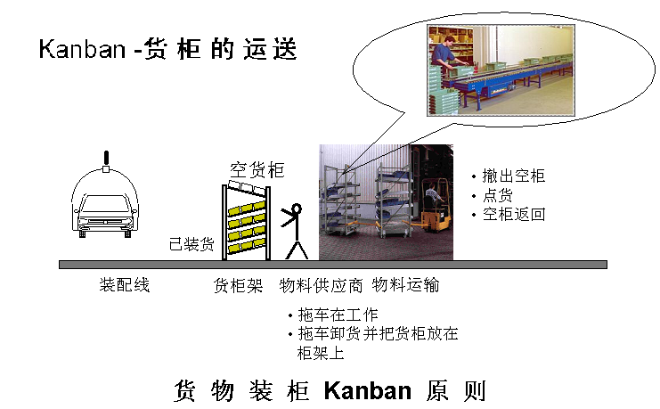
精益库存

Slide 125
目录
某公司遭遇被客户罚款的困境
TOC发现公司供应链物流管理的瓶颈问题
TOC分析与解决方案：为什么经常交不了货？
TOC分析与解决方案：为什么库存居高不下？
TOC对于物流供应链上的瓶颈深度挖掘

Slide 126
TOC对于物流供应链上的瓶颈深度挖掘
  TOC分析和解决方案：ERP信息为什么总是不准确？
  TOC分析和解决方案：紧急插单与企业神经病
  TOC分析和解决方案：仓库为什么经常加班？
  TOC分析和解决方案：存储空间为什么总是不够？
  TOC分析和解决方案：还要天天开会？
  您目前面临的瓶颈？

